Slide 1
“北京共青团”线上注册登录流程

Slide 2
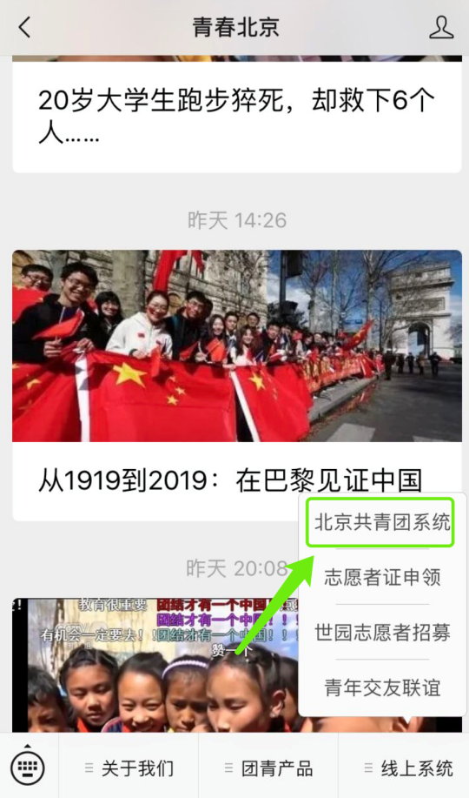
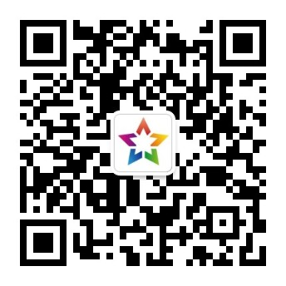
1.团员注册登录“北京共青团”线上系统
登录
注册
搜索微信公众号：
青春北京
qingchunbeijing54
或扫码下方二维码
“线上系统”菜单栏中
点击“北京共青团”进入系统

Slide 3
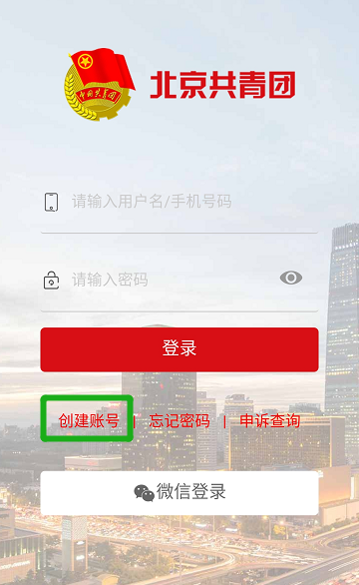
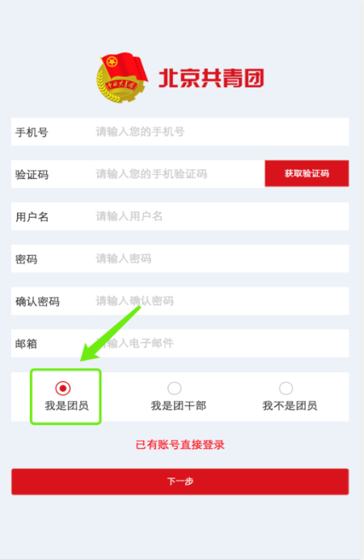
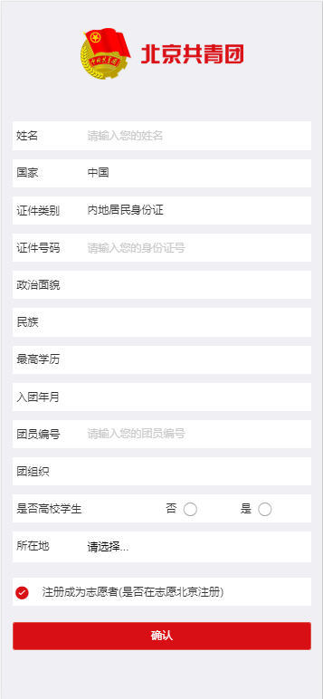
1.1 团员注册“北京共青团”线上系统
登录
注册
点击“创建账户”，进行账户注册
用户按照实际情况选择身份：“我是团员”、“我是团干部”、“我不是团员”
注册时，请团员输入真实的姓名和身份证号，否则会影响团组织关系的成功转接转接
团员/团干部注册后，需要所属团组织在电脑端进行相应的审核/添加操作

Slide 4
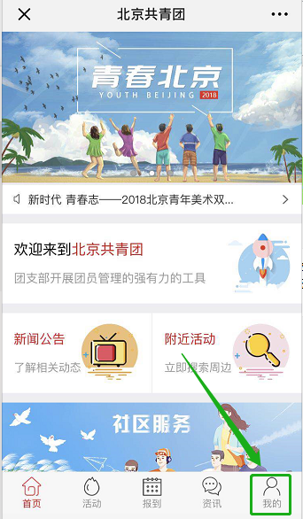
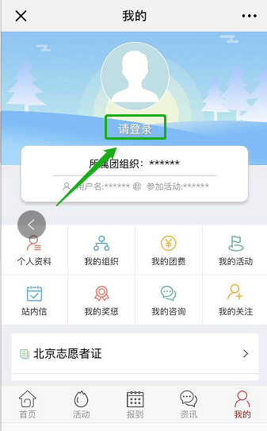
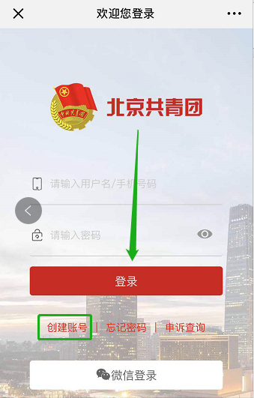
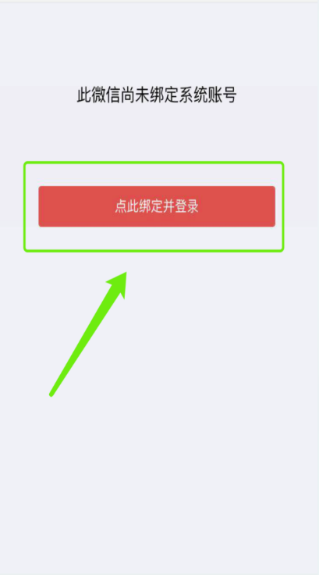
1.2 团员登录“北京共青团”线上系统
登录
注册
在“北京共青团”线上系统中，点击“我的-》请登录”，进入登录页
登录有两种方式：
1.用户名/手机号、密码的方式
2.微信登录
首次使用微信登录，需要输入用户名/手机号、进行账号绑定

Slide 5
2.团组织通过加入申请
登录
注册
团组织登录“北京共青团系统”团组织账号，在电脑端“我的团员”申请加入列表中，通过新团员的加入申请，新团员即注册登录“北京共青团线上系统”成功。

